Slide 1
Přírodní a technické obory - výzva pro budoucnost CZ.1.07/1.1.00/44.0003 VÝVOJ ČLOVĚKA
PP09 GYMNÁZIUM VINCENCE MAKOVSKÉHO SE SPORTOVNÍMI TŘÍDAMI Nové Město na Moravě
Badatelský den Brno – planetárium, Anthropos
Kateřina Nečasová
4.A

Slide 2
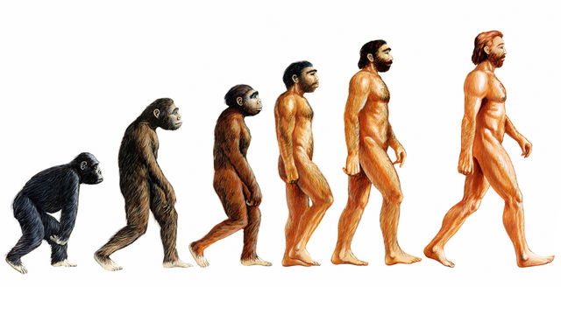
Vývoj člověka
Kateřina Nečasová

Slide 3
Obecně
proces, který vedl ke vzniku Homo sapiens
vědní obory zabývající se vývojem:
paleoantropologie, primatologie, geologie,
klimatologie, embryologie, archeologie, genetika

Slide 4
Dějiny
snaha poznat svůj původ byla zřejmě již v pravěku
ale datovat se dá až od 18. stol.
Carl Linné nazval člověka označením Homo
zásadním impulsem k hledání svých předků se staly práce o evoluci - Jean Baptiste Lamarck, Alfred Russel Wallace a Charles Darwin - 19. století
r. 1863 Thomas Huxley poprvé napsal o společném předku lidoopů a lidí
nejznámější paleoantropologové první poloviny 20. století jsou Davidson Black, nebo manželé Mary a Louis Leakeyovi

Slide 5
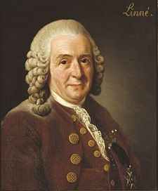
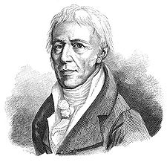
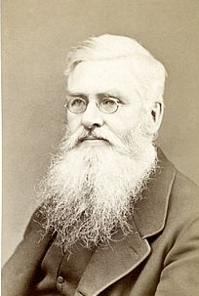
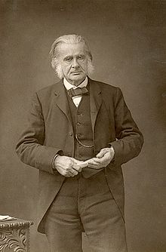
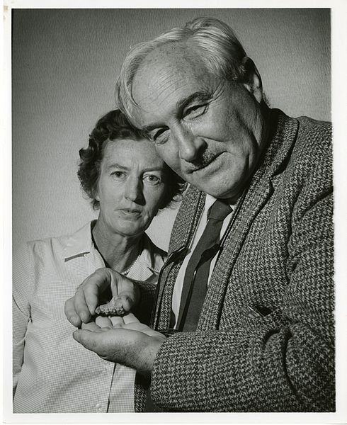
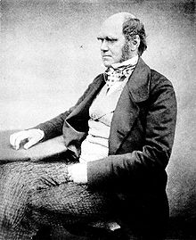
Carl Linné
Jean Baptiste Lamarck
Alfred Russel Wallace
Charles Darwin
Thomas Huxley
Mary a Louis Leakeyovi

Slide 6
Předchůdci rodu Homo

Slide 7
První primáti – trias (druhohory)
již v druhohorách(před 220 mil. Lety) se ze savcovitých plazů vyvinuli první savci
byli velmi drobní a nenápadní
nejmenší měl jen 2 gramy a ti největší asi 30 gramů
z důvodu velkých plazů – lovili a žili v noci
byly teplokrevní, měli odlišné typy zubů, tvrdé patro, větší mozek, srst, dobrý sluch přešli od kladení vajec k rození živých mláďat (mateřské mléko)

Slide 8
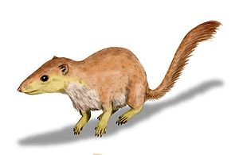
První primáti – paleocén (třetihory)
Před 65 – 55 mil let došlo k obrovskému rozvoji savců - první primáti
pohybovali se v korunách stromů - zadní nohy byly vybavené silným palcem v opozici
měli velmi dobrý zrak (oči vpředu)
rostlinnou stravu dobře zpracovávali - stoličky s velkou třecí plochou
rodili menší, ale vyvinutější mláďata - nebyla slepá, hluchá a bez srsti (většinou pouze jedno mládě)
Purgatorius

Slide 9
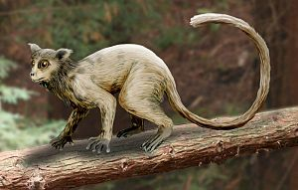
První primáti – eocén (třetihory)
před 35 mil let se vyšší primáti rozdělili na dvě hlavní větve
Jižní Ameriku osídlily opice Nového světa (Ploskonosí)
v Africe se vyvíjely opice Starého světa (Úzkonosí)
obě větve se utvářely zcela samostatně
z úzkonosých opic Starého světa se oddělila nadčeleď Hominoidi
Necrolemur

Slide 10
Nadčeleď | Čeleď | Podčeleď | Tribus | Zástupci
Hominoidi | Gibonovití |  |  | gibon, siamang
 | Hominidé | Orangutani |  | orangutan
 |  | Homininae | Gorillini | gorila
 |  |  | Hominini | Člověk (Homo), šimpanz (Pan)

Slide 11
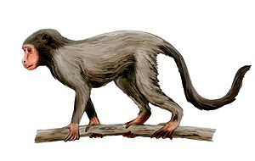
Úzkonosí primáti - oligocen (třetihory)
Aegyptopithecus
nejznámější zástupce oligocénních primátů
předek všech dnešních úzkonosých opic i člověka
žil zhruba před 35 - 28 miliony let
velikost asi 60 - 70 cm a hmotnosti 4 - 6 kg
Saadanius
objeven v roce 2009
žil před 29 - 28 miliony let v okolí dnešní Mekky
značná velikost, zhruba 15 - 20 kg
Kamoyapithecus
velmi málo nálezů – nejasné zařazení
váha je 30 - 40 kg

Slide 12
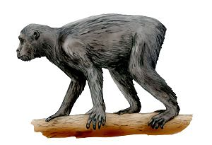
Miocénní hominoidi (primáti v třetihorách)
ještě nebyli uzpůsobeni k šplhu a brachiaci – pohyb po čtyrech
zuby měli podobu dnešního chrupu lidoopů
jsou známí výhradně z Afriky
ve středním miocénu se rozšířili do Evropy a Asie
v mladším miocénu se rozvíjejí spíše v Africe v Evropě a v Asii postupně mizí
do konce miocénu většina hominoidů vyhynula

Slide 13
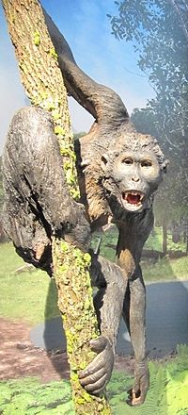
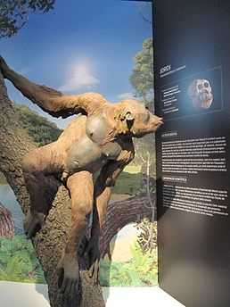
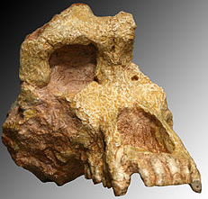
Miocénní hominoidi - zástupci
lebka Ouranophytecuse
Pierolapithecus
Dryophitesuc

Slide 14
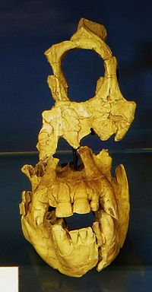
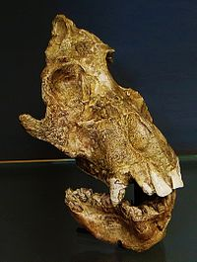
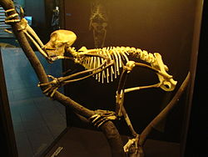
Miocénní hominoidi - zástupci
Proconsul
Afropithecus
Sivapithecus

Slide 15
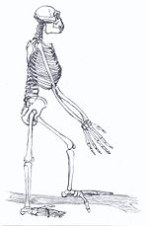
Bipední hominidé
jsou schopni chodit vzpřímeně po dvou končetinách
stále uchovávali některé rysy, lezení ve větvích stromů, trávili zde velké množství času
obývali lesní porosty v blízkosti vodních toků a jezer
to odporuje předpokladu, že bipedie (chůze po dvou) vznikla v otevřené bezlesé krajině
změny na chrupu - zmenšování špičáků

Slide 16
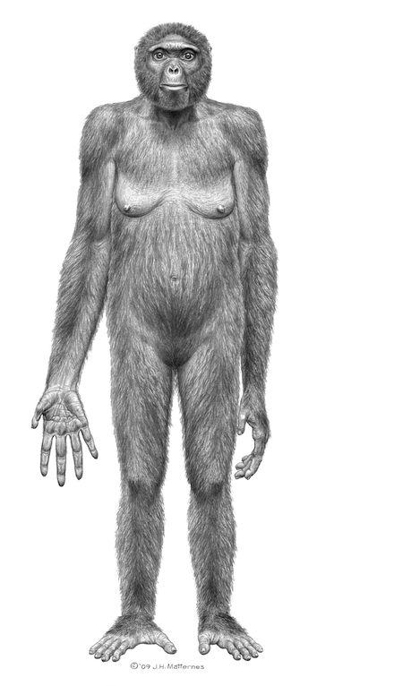
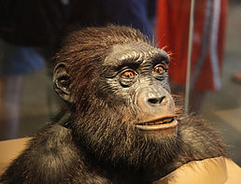
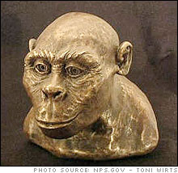
Bipední hominidé - zástupci
Sahelanthropus
Orrorin
Ardipithecus

Slide 17
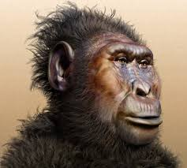
Australopitéci
Australopithecus
asi 120 cm vysocí
Pohyb - po dvou končetinách
vzpřímená postava
mozkovna s maximální kapacitou
žili v rovinách a stepích
živili se masitou potravou a plody
lovili i větší zvířata
Paranthropus
pochází z Afriky
vyšší a celkově mohutnější než australopithecus
žil v lesnatém terénu
živil se převážně rostlinnou potravou
lebku měl masivnější a těžší

Slide 18
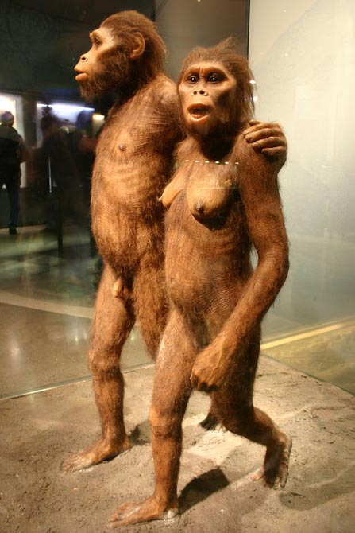

Slide 19
Rod Homo

Slide 20
Znaky
od austalopithéca se odlišuje těmito zanky:
cílevědomou výrobou a užíváním nástrojů
větším mozkem
mnohem menšími zuby, menší čelistí a zubními oblouky
stavbou některých kostí – mají tenčí lebeční kosti, velkou hlavici a kratší krček stehenní kosti a nezešikmenou pánev

Slide 21
Nejstarší nález
nejstarší nález rodu Homo pochází z Etiopie – 2. 11. 1994
je starý 2,33 milióny let
byl nalezen na území typickém výskytem australopithéka
nejstarší nález druhu Homo sapiens byl nalezen ve španělských krasových jeskyních
je starý 800 000 let

Slide 22
Zástupci druhu Homo

Slide 23
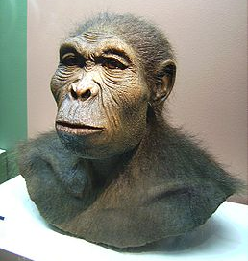
Homo habilis
člověk zručný
žil před 2,4 – 1,5 milióny let
byl asi 130 cm vysoký, vážil 30 – 42 kg
lebka byla zaoblená, čelo ploché, mohutné nadočnicové valy, bradový výběžek nebyl vytvořen
měl menší stoličky a větší mozek než australopithék
měl vzpřímenou postavu
vyráběl nástroje z kamene a ze zvířecích kostí

Slide 24
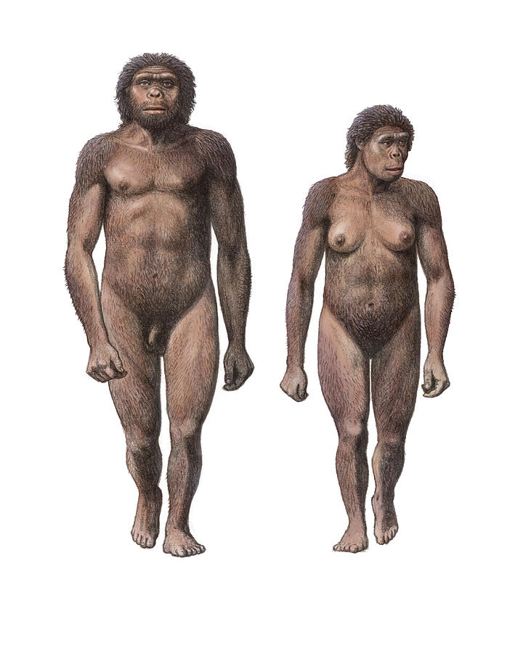
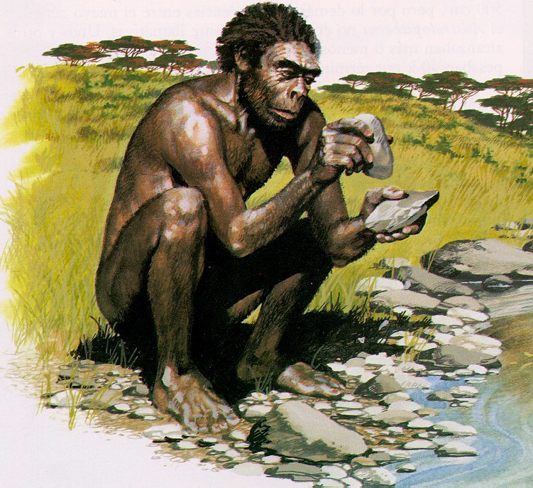

Slide 25
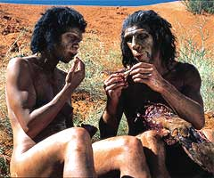
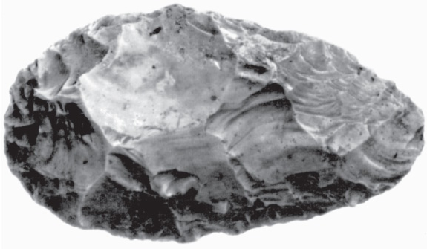
Homo ergaster
člověk pracující/dělný
žil od 1,8 do 1,25 miliónů let
je označován také jako Homo erectus ergaster
vytvořil pěstní klín
objevovali se počátky řeči
zabýval se lovem menších zvířat a sběrem, stopařstvím
jeho mozek vážil 1 kg

Slide 26
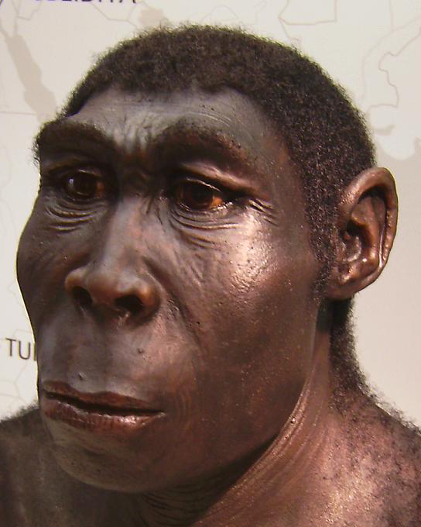
Homo erectus
člověk vzpřímený
žil před 1 250 000 – 100 000 lety
výráběl kamenné nástroje
hlava byla předkloněná
obličej byl mohutný, s malým širokým nosem a se silnými vystouplými čelistmi
čelo bylo nízké, nadočnicové oblouky byly vyvinuty
čelisti byly silné, spodní čelist byla bez brady
postava vzpřímená a dosahovala výšky 165 – 170 cm

Slide 27
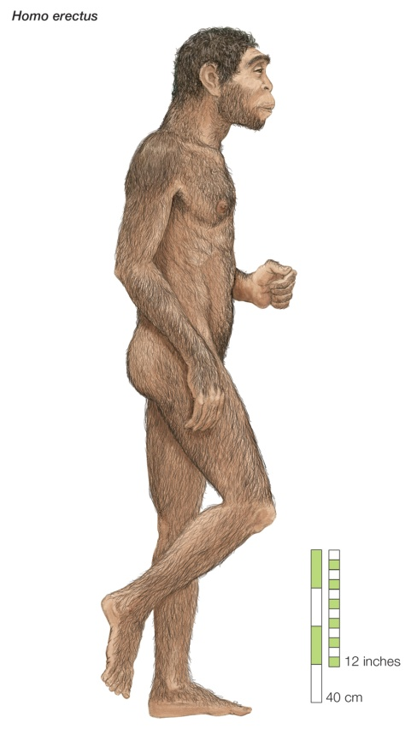
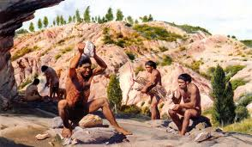
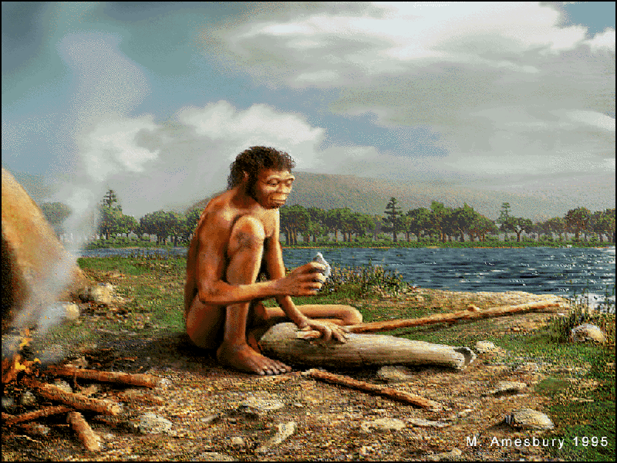

Slide 28
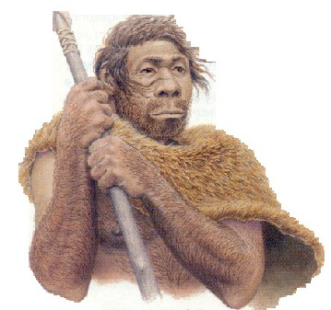
Homo neanderthalensis
člověk neandrtálský
žil před 100 000 – 40 000 lety
byl 160 cm vysoký
spory zda tvoří neandrtálec samostatný druh, nebo jestli se jedná o poddruh Homo sapiens - Převažuje názor, podle kterého se jedná o dva rozdílné druhy

Slide 29
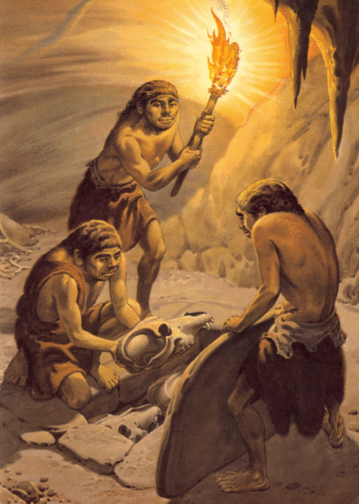
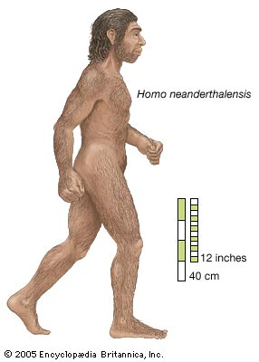

Slide 30
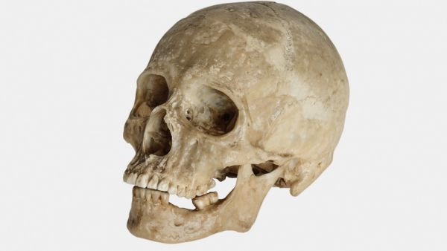
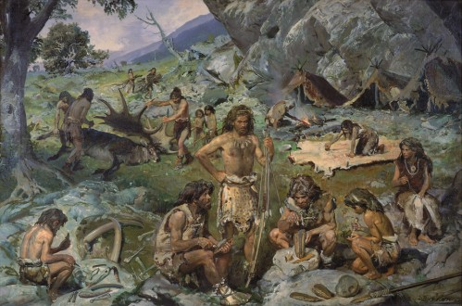
Homo sapiens
člověk rozumný
žije od období před 800 000 lety dodnes.
asi před 250 000 lety se zvětšovala jeho lebka
vyvinulo se lepší zpracovávání kamenných nástrojů
v současnosti nejsou žádné další důkazy o různém vývoji Homo sapiens

Slide 31
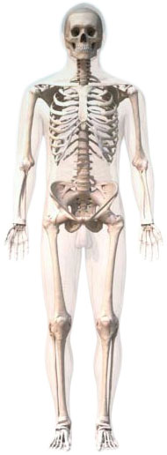
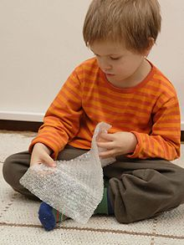
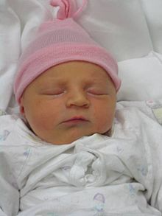
Homo sapiens sapiens
člověk moudrý
dnešní člověk

Slide 32
Zdroje
https://www.google.cz/search?hl=cs&site=imghp&tbm=isch&source=hp&biw=1280&bih=554&q=homo+ergaster&oq=homo+ergas&gs_l=img.1.0.0j0i24l5.681.5495.0.7574.14.8.2.4.6.0.165.1058.1j7.8.0....0...1ac.1.37.img..3.11.1071.-aG6ZXG_6AE#hl=cs&q=v%C3%BDvoj+%C4%8Dlov%C4%9Bka&tbm=isch&imgdii=_
http://cs.wikipedia.org/wiki/V%C3%BDvoj_%C4%8Dlov%C4%9Bka
http://www.mzm.cz/pavilonanthropos/
http://www.archeologienadosah.cz/o-archeologii/chronologie/vznik-a-vyvoj-cloveka
http://www.genetika-biologie.cz/vznik-vyvoj-cloveka

